Slide 1
BÀI 1
LẮNG NGHE LỊCH SỬ NƯỚC MÌNH

Slide 2
Bài 1: LẮNG NGHE LỊCH SỬ NƯỚC MÌNH
Văn bản 1: THÁNH GIÓNG
A. ĐỌC
I. Trải nghiệm cùng văn bản:
1. Thể loại:
Truyền thuyết
2. Đọc, giải thích từ khó, tóm tắt, bố cục:

Slide 3
Bài 1: LẮNG NGHE LỊCH SỬ NƯỚC MÌNH
Văn bản1: THÁNH GIÓNG
A. ĐỌC
I. Trải nghiệm cùng văn bản:
Ai là nhân vật chính?Truyện được kể theo ngôi thứ mấy?
1. Thể loại:
? Văn bản chia làm mấy phần? Nêu nội dung của từng phần?
2. Đọc, giải thích từ khó, tóm tắt, bố cục:
- Nhân vật chính: Gióng.
- Ngôi kể: ngôi thứ ba
- PTBĐ: tự sự
- Bố cục: 4 phần
+P1: Từ đầu… nằm đấy (Sự ra đời của Gióng)
+P2: Tiếp… cứu nước(Sự trưởng thành của Gióng)
+P3: Tiếp… lên trời(Gióng đánh tan giặc và bay về trời)
+P4: Còn lại(Những vết tích còn lại của Gióng)
II. Suy ngẫm và phản hồi:

Slide 4
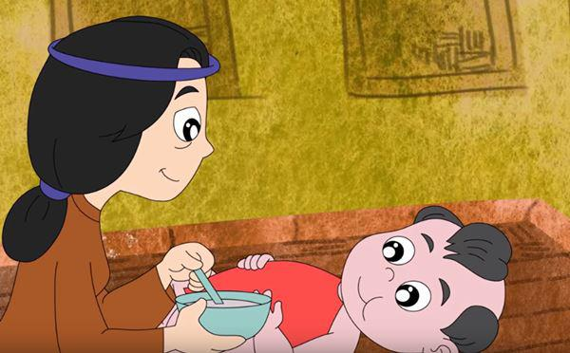
Bài 1: LẮNG NGHE LỊCH SỬ NƯỚC MÌNH
Văn bản 1: THÁNH GIÓNG
A. ĐỌC
?Tìm và liệt kê các chi tiết kì ảo về sự ra đời của Gióng
I. Trải nghiệm cùng văn bản:
II. Suy ngẫm và phản hồi:
1.Tìm hiểu cốt truyện, nhân vật:
a.Sự ra đời của Gióng:

Slide 5
Bài 1: LẮNG NGHE LỊCH SỬ NƯỚC MÌNH
Văn bản1: THÁNH GIÓNG
A. ĐỌC
? Sự ra đời
và những biểu hiện khác thường của Gióng dự
báo điều gì ?
I. Trải nghiệm cùng văn bản:
?Tìm và liệt kê các chi
tiết kì ảo về sự ra đời
của Gióng
II. Suy ngẫm và phản hồi:
1.Tìm hiểu cốt truyện, nhân vật:
a.Sự ra đời của Gióng:
- Người mẹ ướm chân mình vào vết chân lạ và thụ thai.
- Mười hai tháng sau sinh ra một cậu bé.
- Lên ba: không biết nói, biết cười, chẳng biết đi
→ Sự ra đời kì lạ, báo hiệu một con người phi thường
b. Sự trưởng thành của Gióng:

Slide 6
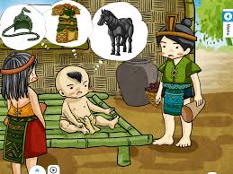

Slide 7
Bài 1: LẮNG NGHE LỊCH SỬ NƯỚC MÌNH
Văn bản1: THÁNH GIÓNG
A. ĐỌC
I. Trải nghiệm cùng văn bản:
? Tìm và liệt kê những chi tiết kì lạ về sự trưởng thành của Gióng?
II. Suy ngẫm và phản hồi:
? Chi tiết kì ảo đó có ý nghĩa gì ?
1.Tìm hiểu cốt truyện, nhân vật:
a.Sự ra đời của Gióng:
b.Sự trưởng thành của Gióng:
- Tiếng nói đầu tiên của Gióng là đòi đi đánh giặc.
- Gióng lớn nhanh như thổi, bà con làng xóm phải góp gạo nuôi.
→ Khi Tổ quốc cần tự mình thay đổi tư thế, tầm vóc của mình để đánh giặc.

Slide 8
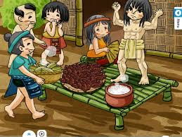

Slide 9
Bài 1: LẮNG NGHE LỊCH SỬ NƯỚC MÌNH
Văn bản 1: THÁNH GIÓNG
A. ĐỌC
? Tìm và liệt kê các chi tiết kì ảo về Gióng
đánh tan giặc và bay về trời .
I. Trải nghiệm cùng văn bản:
II. Suy ngẫm và phản hồi:
a. Sự ra đời của Gióng:
b. Sự trưởng thành của Gióng
c. Gióng đánh giặc và bay về trời:
- Mặc áo giáp sắt và phi ngựa đến nơi có giặc.
- Đánh hết lớp này đến lớp khác.
- Roi sắt gãy nhổ tre đánh giặc.
- Giặc tan, Gióng cưỡi ngựa bay về trời.

Slide 10
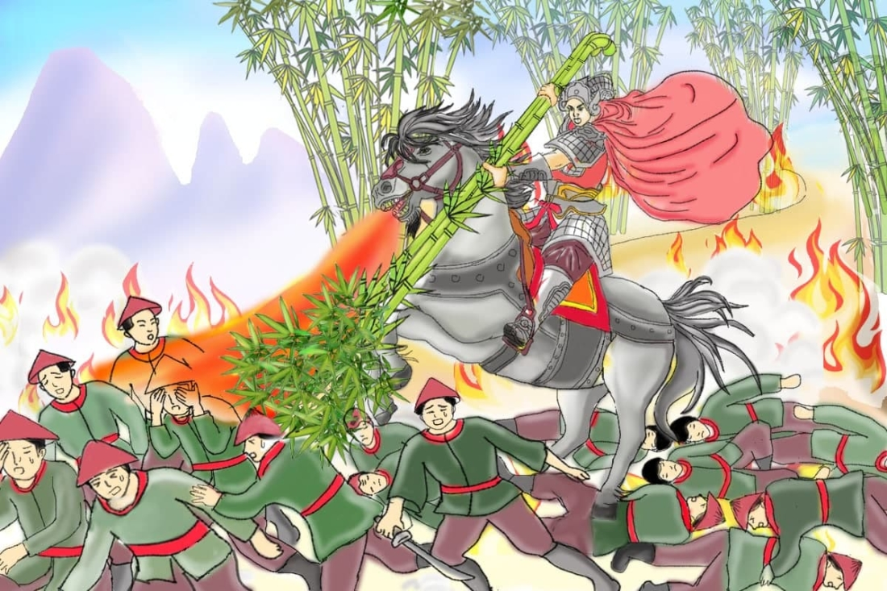

Slide 11
Bài 1: LẮNG NGHE LỊCH SỬ NƯỚC MÌNH
Văn bản 1: THÁNH GIÓNG
A. ĐỌC
I. Trải nghiệm cùng văn bản:
Chi tiết kì ảo đó có ý nghĩa gì ?
II. Suy ngẫm và phản hồi:
a. Sự ra đời của Gióng:
b. Sự trưởng thành của Gióng
c. Gióng đánh giặc và bay về trời:
- Mặc áo giáp sắt và phi ngựa đến nơi có giặc.
- Đánh hết lớp này đến lớp khác.
- Roi sắt gãy nhổ tre đánh giặc.
- Giặc tan, Gióng cưỡi ngựa bay về trời.
→ Sự oai phong, lẫm liệt, sức mạnh không thể địch nổi của tráng sĩ.

Slide 12
Bài 1: LẮNG NGHE LỊCH SỬ NƯỚC MÌNH
Văn bản 1: THÁNH GIÓNG
A. ĐỌC
? Việc kể về những dấu tích đánh giặc của Thánh Gióng trong đoạn kết có ý nghĩa gì
Liệt kê những dấu tích đánh giặc của Thánh Gióng ?
I. Trải nghiệm cùng văn bản:
II. Suy ngẫm và phản hồi:
a. Sự ra đời của Gióng:
b. Sự trưởng thành của Gióng
c. Gióng đánh giặc và bay về trời:
d. Những dấu tích còn lại:
- Đền thờ Phù Đổng Thiên Vương
- Bụi tre đằng ngà
- Ao hồ liên tiếp
- Làng Cháy
→Thể hiện sự trân trọng, biết ơn và ước muốn về một người anh hùng cứu nước giúp dân.

